Slide 1
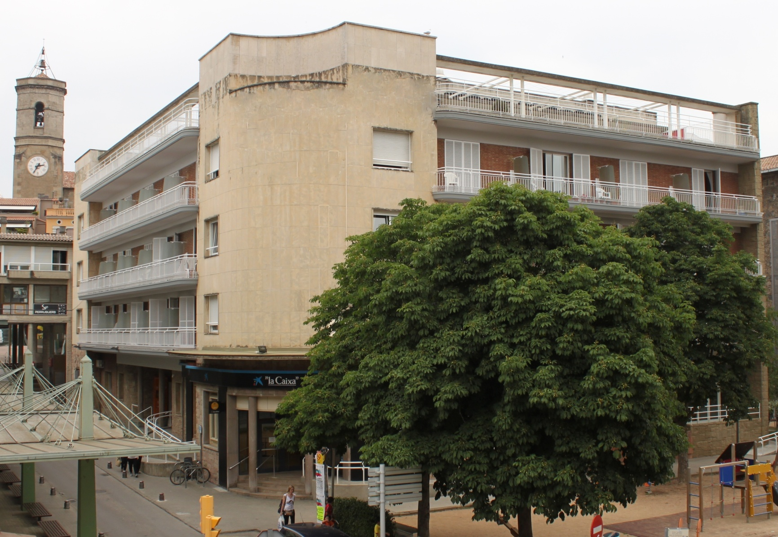
CASOS D’ÈXIT EN LA IMPLANTACIÓ DE L’ACP A CATALUNYA
ACRA Barcelona, 2 de desembre de 2015
MODIFICACIÓ AMBIENTAL PER A PERSONES AMB DEMÈNCIA A PARTIR DEL DCM
RESIDÈNCIA GERIÀTRICA MONTSACOPA - Olot
Salvador Vilar i Subiràs (director – gerent)

Slide 2
GUIÓ
PERQUÈ ACP I UNA PROPOSTA DE MODIFICACIÓ AMBIENTAL
PER ON I COM COMENCEM.- PLA DE TREBALL
AVALUACIÓ AMBIENTAL D’UNA PLANTA PER A PERSONES AMB DEMÈNCIA
Protocol d’avaluació ambiental professional (PAAP)
DCM
ACCIONS I PROPOSTES DE MILLORA,
CANVIS EN L’ENTORN FÍSIC
IMPACTES EN L’ENTORN SOCIAL I ORGANITZATIU
AVALUACIÓ DE RESULTATS

Slide 3
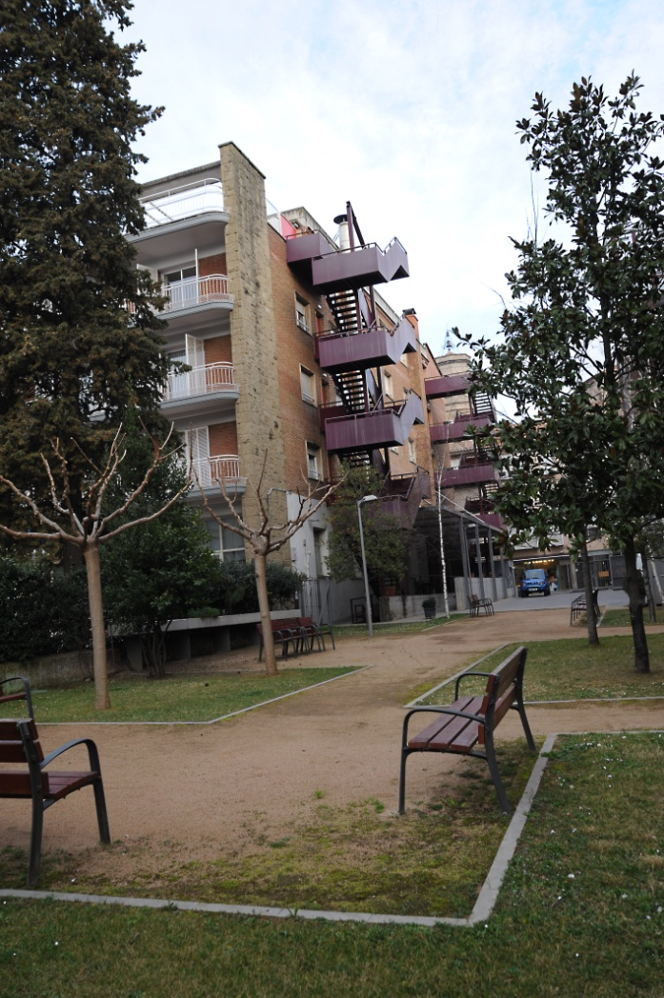

Slide 4
ESTRUCTURA DEL CENTRE
ESPAIS COMUNS:
taller, gimnàs, perruqueria, podologia, sala d’actes, terrassa
UNITAT DE RESIDÈNCIA ASSISTIDA
UNITAT DE RESIDÈNCIA ASSISTIDA
UNITAT DE RESIDÈNCIA I CENTRE DE DIA
PER A PERSONES AMB DEMÈNCIA
CENTRE DE DIA
ADMINISTRACIÓ
CUINA / BUGADERIA / MAGATZEMS

Slide 5
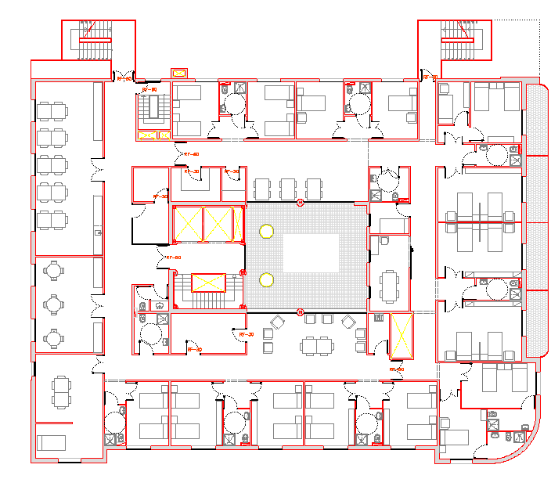
ESTRUCTURA DE LA PLANTA

Slide 6
TRAJECTÒRIA I IMPACTES EN EL CENTRE
1995 | 1997 |  |  |  | 2005 |  |  | 2011 |  | 2015
1995.- INAUGURACIÓ DEL CENTRE
1997.- PLANTA ESPECÍFICA PER A PERSONES AMB DEMÈNCIA
1998.- PROGRAMA D’ATENCIÓ A DOMICILI PER A PERSONES AMB
DEMÈNCIA I ELS SEUS FAMILIARS
2005.- ACREDITACIÓ JOINT COMMISSION INTERNATIONAL
2011.- ACP
2013.- AVALUACIÓ I MODIFICACIÓ AMBIENTAL 1ª PLANTA
2015.- 20è. ANIVERSARI

Slide 7
GUIÓ
PERQUÈ ACP I UNA PROPOSTA DE MODIFICACIÓ AMBIENTAL
PER ON I COM COMENCEM.- PLA DE TREBALL
AVALUACIÓ AMBIENTAL D’UNA PLANTA PER A PERSONES AMB DEMÈNCIA
Protocol d’avaluació ambiental professional (PAAP)
DCM
ACCIONS I PROPOSTES DE MILLORA,
CANVIS EN L’ENTORN FÍSIC
IMPACTES EN L’ENTORN SOCIAL I ORGANITZATIU
AVALUACIÓ DE RESULTATS

Slide 8
REFLEXIONS DES DE LA MILLORA CONTÍNUA
QUALITAT
ATENCIÓ CENTRADA EN LA PERSONA
QUALITAT DE VIDA
ÈTICA ASSISTENCIAL
DIGNITAT DE LA PERSONA
MILLORA CONTÍNUA

Slide 9
ATENCIÓ CENTRADA EN LA PERSONA
OBJECTIU:
CANVI DE MIRADA CAP A LA PERSONA
CANVI EN LA CULTURA ORGANITZATIVA
ENTORN AMIGABLE I GENERADOR DE BENESTAR
DE
Persona amb DEMÈNCIA
A
PERSONA amb Demència

Slide 10
OBJECTIUS ASSISTENCIALS I PRINCIPIS DE DISSENY AMBIENTAL
GARANTIR LA SEGURETAT FÍSICA I PSICOLÒGICA
donar suport a la capacitat funcional a través d'activitats significatives.
PROMOURE OPORTUNITATS DE SOCIALITZACIÓ
MAXIMITZAR L’ORIENTACIÓ ORGANITZADA
PROMOURE OCASIONS PER L’ESTÍMUL I EL CANVI EVITANT L’ESTRÉS:
OBJECTES DEL PASSAT
ESPAIS PETITS PER ACTIVITATS
ESPAIS PÚBLICS I PRIVATS
CREAR ESPAIS COM LA LLAR I EVITAR ENTORNS INSTITUCIONALS
UTILITZACIÓ DE RECURSOS LOCALS

Slide 11
INTERRELACIONS AMBIENTALS
ENTORN SOCIAL
OBJECTIUS ASSISTENCIALS
ENTORN FÍSIC
PERSONES AMB DEMÈNCIA
ENTORN ORGANITZATIU
Cohen, U. & Weisman, G. (1991) Holding on to home. Baltimore, MD: Johns Hopkins University Press

Slide 12
GUIÓ
PERQUÈ ACP I UNA PROPOSTA DE MODIFICACIÓ AMBIENTAL
PER ON I COM COMENCEM.- PLA DE TREBALL
AVALUACIÓ AMBIENTAL D’UNA PLANTA PER A PERSONES AMB DEMÈNCIA
Protocol d’avaluació ambiental professional (PAAP)
DCM
ACCIONS I PROPOSTES DE MILLORA,
CANVIS EN L’ENTORN FÍSIC
IMPACTES EN L’ENTORN SOCIAL I ORGANITZATIU
AVALUACIÓ DE RESULTATS

Slide 13
PRIMERES ACTUACIONS (2012)
L’ACP forma part dels valors corporatius i del PLA ESTRATÈGIC
Suport extern: Alzheimer Catalunya
Formació bàsica inicial per a tot el personal (setembre 2012)
Creació d’un grup motor transversal (amb participació de tots els rols professionals)

Slide 14
IMPLEMENTACIÓ PRÀCTICA (2013)
Avaluació inicial amb DCM (gener 2013)
Avaluació ambiental:
Protocol d’Avaluació Ambiental Professional (PAAP)
Formació
membres del grup motor
tot el personal (novembre 2013)
DCM bàsic: equip de 8 mapadors
Pla de millora inicial (2013)

Slide 15
INSTRUMENTS DE TREBALL PER A L’ACP EN PERSONES AMB DEMÈNCIA AVANÇADA
AVALUACIÓ AMBIENTAL
DCM – Dementia Care Mapping

Slide 16
AVALUACIÓ AMBIENTAL (protocol d’avaluació ambiental professional)
Instrument d'avaluació de l'entorn físic d'un centre d'atenció residencial. Examina l'entorn general de la unitat d’atenció en termes físics, sensorials, socials i polítiques. Avalua 8 dimensions:
Seguretat
Consciència i orientació
Suport a la capacitat funcional
Facilitació del contacte social
Prestació de privacitat
Oportunitats per al control personal
Regulació i qualitat d’estimulació
La continuïtat d’un mateix

Slide 17
AVALUACIÓ AMBIENTAL (protocol d’avaluació ambiental professional)
Agrupació de les 8 dimensions en 3 grans àrees, per simplificar l’exposició, ja que moltes dimensions estan relacionades entre elles:
Seguretat
Moviment, orientació i socialització
Control personal, estimulació i continuïtat d’un mateix

Slide 18
GUIÓ
PERQUÈ ACP I UNA PROPOSTA DE MODIFICACIÓ AMBIENTAL
PER ON I COM COMENCEM.- PLA DE TREBALL
AVALUACIÓ AMBIENTAL D’UNA PLANTA PER A PERSONES AMB DEMÈNCIA
Protocol d’avaluació ambiental professional (PAAP)
DCM
ACCIONS I PROPOSTES DE MILLORA,
CANVIS EN L’ENTORN FÍSIC
IMPACTES EN L’ENTORN SOCIAL I ORGANITZATIU
AVALUACIÓ DE RESULTATS

Slide 19
PAAP: SEGURETAT
Minimització dels riscos per a la seguretat dels residents, familiars i personal.
QUALIFICACIÓ: 3
TROBALLES:
Proteccions de radiadors i punts cantoners.
Porta tancada amb codi de sortida.
Finals de passadís que porten a portes d’emergència vermelles.
Porta principal molt visible (vermell cridaner).

Slide 20
ESTRUCTURA DE LA PLANTA

Slide 21
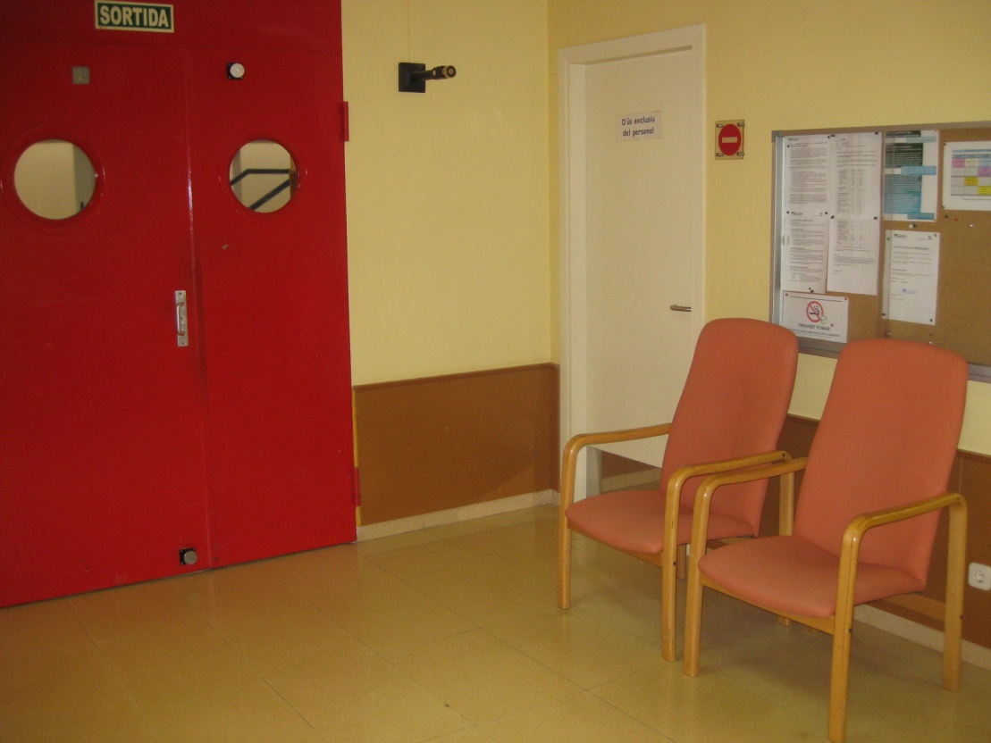
PAAP: SEGURETAT

Slide 22
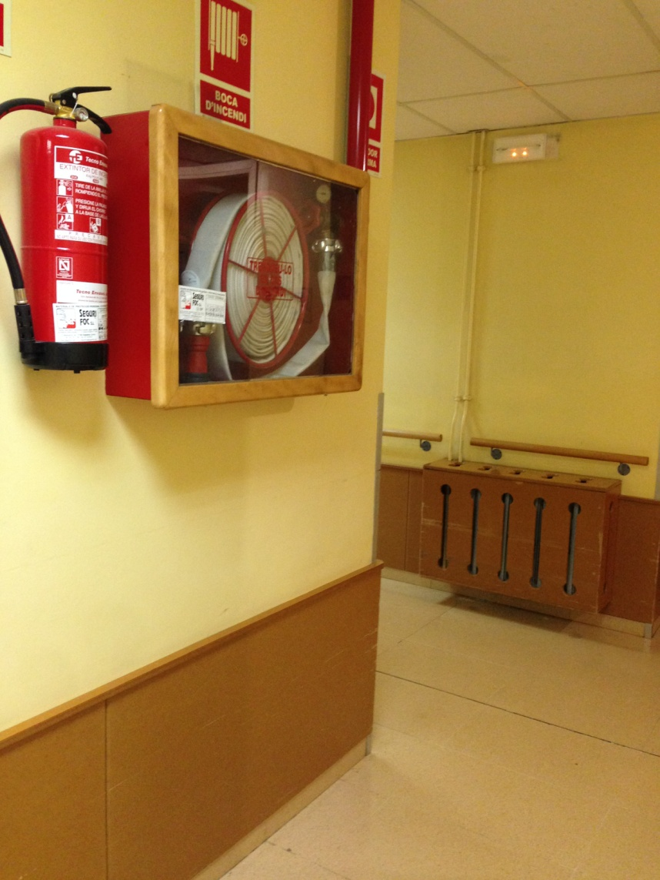
PAAP: SEGURETAT

Slide 23
PAAP: MOVIMENT, ORIENTACIÓ I SOCIALITZACIÓ
Afavorir l’orientació dels residents i la interacció social, evitant un ambient confús, difícil d’entendre i imprevisible.
Afavorir les habilitats quotidianes: deambular, higiene, menjar...
QUALIFICACIÓ: 3,25
TROBALLES:
Facilitats per a la deambulació i socialització.
Passadís continu que permet que els residents arribin als espais socials.
Espais socials poc accessibles des dels llocs del passadís.

Slide 24
ESTRUCTURA DE LA PLANTA

Slide 25
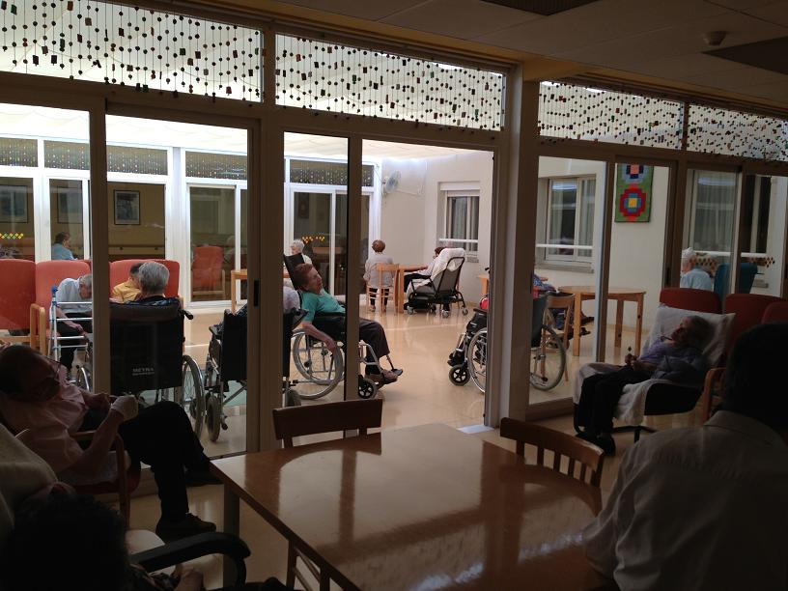
PAAP: MOVIMENT, ORIENTACIÓ I SOCIALITZACIÓ

Slide 26
PAAP: CONTROL PERSONAL, ESTIMULACIÓ I CONTINUÏTAT D’UN MATEIX
Evitar la sobre estimulació sensorial. Estimulació positiva o afectiva. Oportunitats de triar (lloc per seure o activitats).
Continuïtat entre el passat i el present mitjançant objectes personals i ambient casolà.
QUALIFICACIÓ: 3
TROBALLES:
Estimulació negativa bastant ben controlada.
Baix ús de contencions.
Manca d’oportunitats d’experiències sensorials positives.
Espais socials poc casolans i alguna decoració poc significativa.

Slide 27
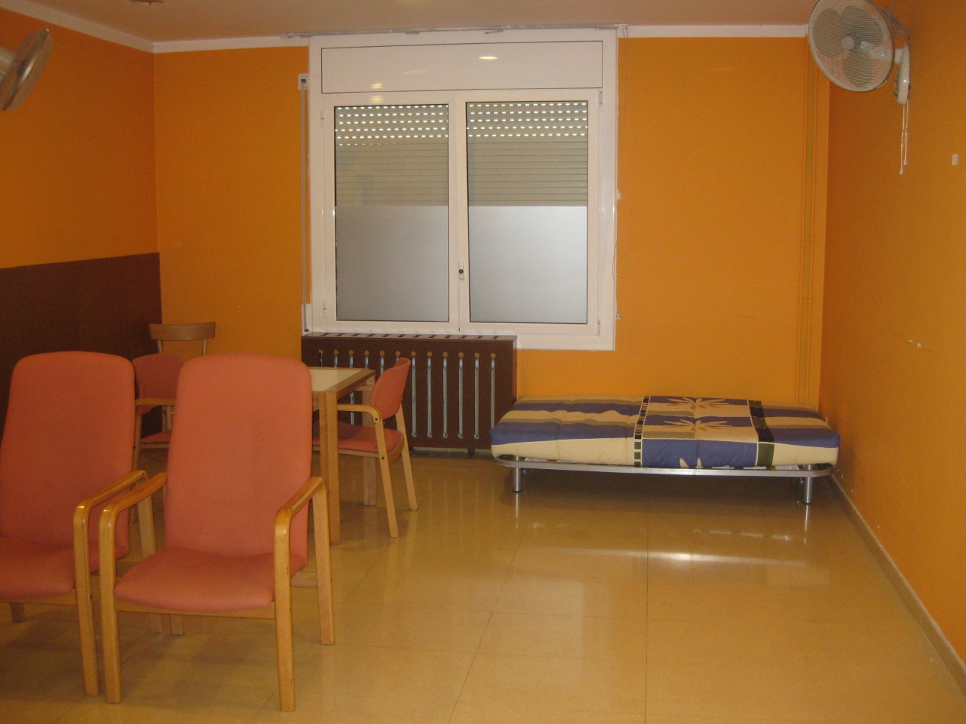
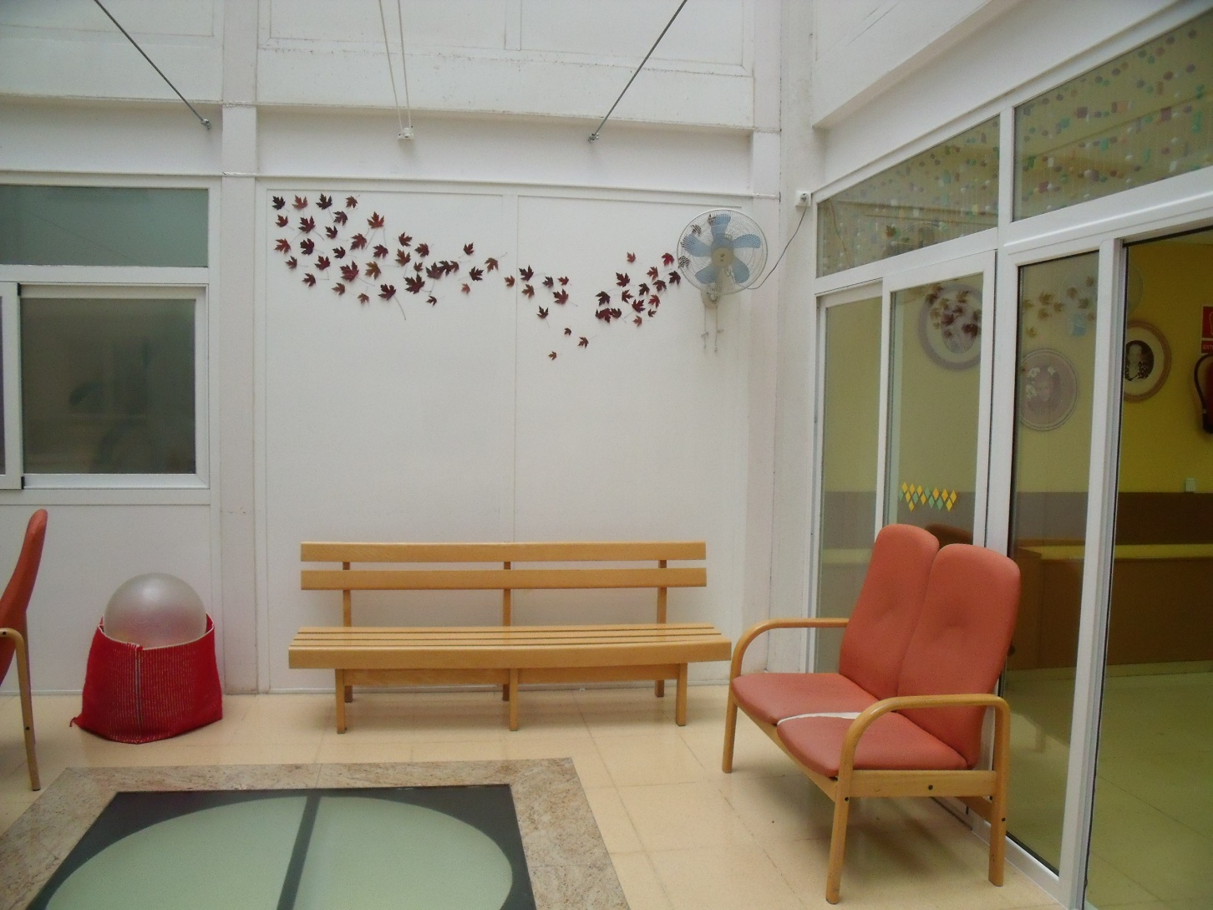
PAAP: CONTROL PERSONAL, ESTIMULACIÓ I CONTINUÏTAT D’UN MATEIX

Slide 28
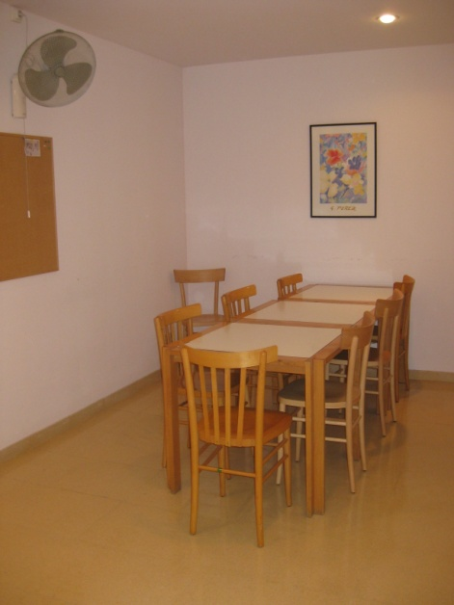
PAAP: CONTROL PERSONAL, ESTIMULACIÓ I CONTINUÏTAT D’UN MATEIX

Slide 29
GUIÓ
PERQUÈ ACP I UNA PROPOSTA DE MODIFICACIÓ AMBIENTAL
PER ON I COM COMENCEM.- PLA DE TREBALL
AVALUACIÓ AMBIENTAL D’UNA PLANTA PER A PERSONES AMB DEMÈNCIA
Protocol d’avaluació ambiental professional (PAAP)
DCM
ACCIONS I PROPOSTES DE MILLORA,
CANVIS EN L’ENTORN FÍSIC
IMPACTES EN L’ENTORN SOCIAL I ORGANITZATIU
AVALUACIÓ DE RESULTATS

Slide 30
DCM
Amb l’observació estructurada obtenim informació:
Com ocupa el temps la persona
Quin estat d’ànim i implicació té la persona
Generadors de benestar i malestar en relació a les necessitats psicològicas de la persona:
CONFORT Calidesa, ritme, suports...
IDENTITAT Saber qui és l’altra
VINCULACIÓ Tenir algú a prop. Sentir confiança
OCUPACIÓ Sentir-se implicat en l’activitat
INCLUSIÓ Formar part del grup

Slide 31
DCM 2013 - BENESTAR / MALESTAR

Slide 32
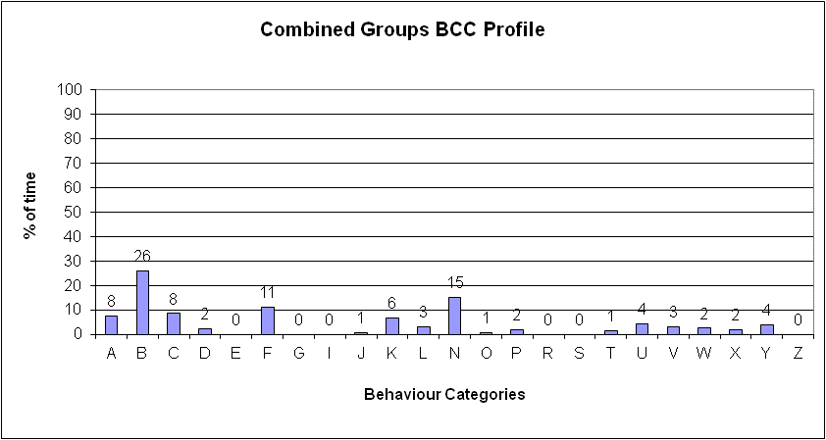
DCM 2013 - OCUPACIÓ DEL TEMPS (BCC)

Slide 33
GUIÓ
PERQUÈ ACP I UNA PROPOSTA DE MODIFICACIÓ AMBIENTAL
PER ON I COM COMENCEM.- PLA DE TREBALL
AVALUACIÓ AMBIENTAL D’UNA PLANTA PER A PERSONES AMB DEMÈNCIA
Protocol d’avaluació ambiental professional (PAAP)
DCM
ACCIONS I PROPOSTES DE MILLORA,
CANVIS EN L’ENTORN FÍSIC
IMPACTES EN L’ENTORN SOCIAL I ORGANITZATIU
AVALUACIÓ DE RESULTATS

Slide 34
CANVIS EN L’ENTORN FÍSIC
8
6
6
4
7
3
5
2
1

Slide 35
1.- DE SALA DE PROTECCIÓ A SALA D’ESTAR

Slide 36
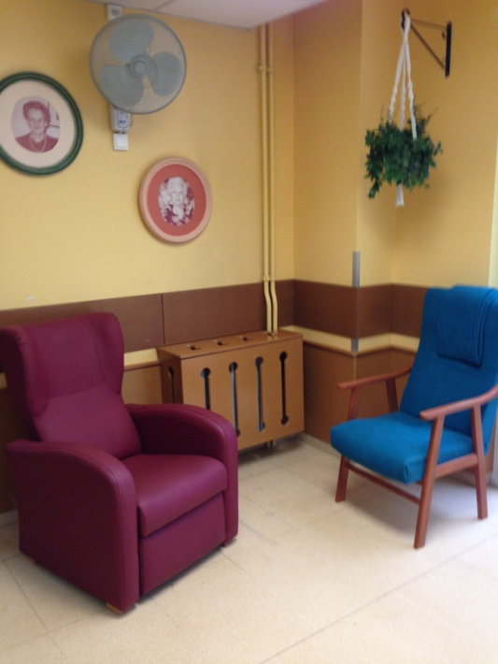
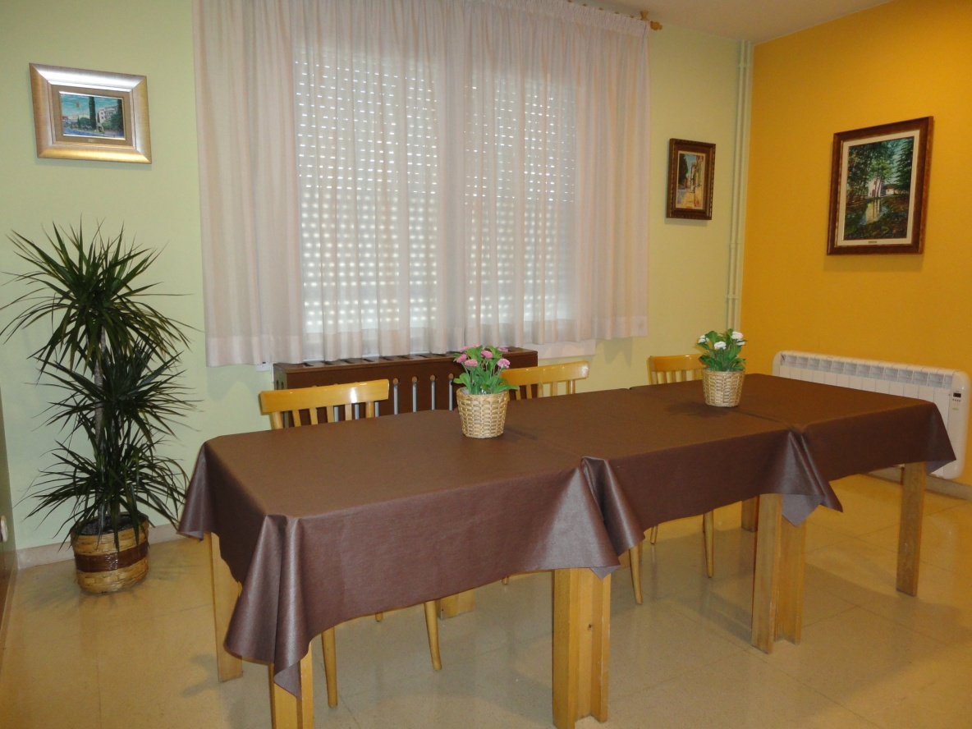
1.- ESPAIS ACTUALS.- SALA D’ESTAR

Slide 37
2.- DE SALA DE PERSONAL A SALA DE RELAXACIÓ

Slide 38
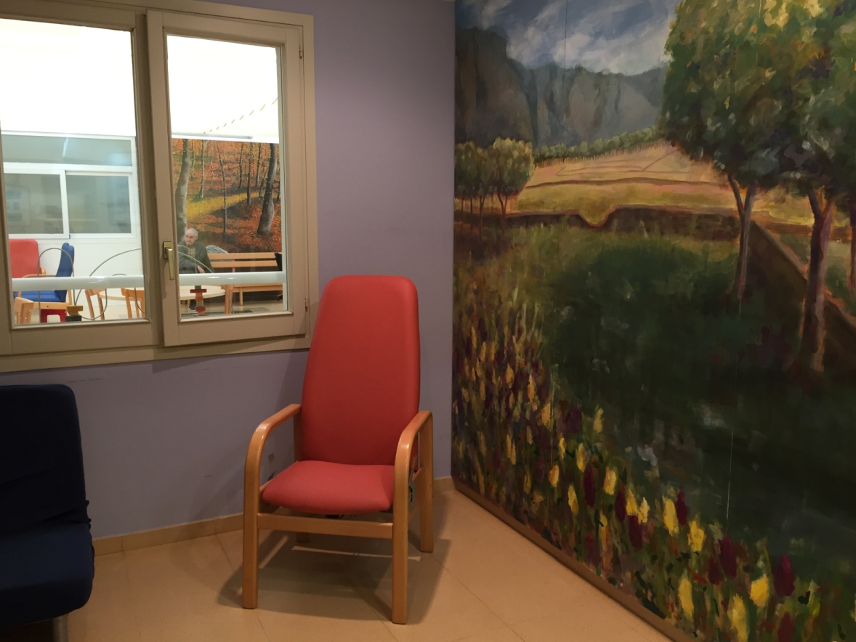
2.- ESPAIS ACTUALS.- SALA DE RELAXACIÓ

Slide 39
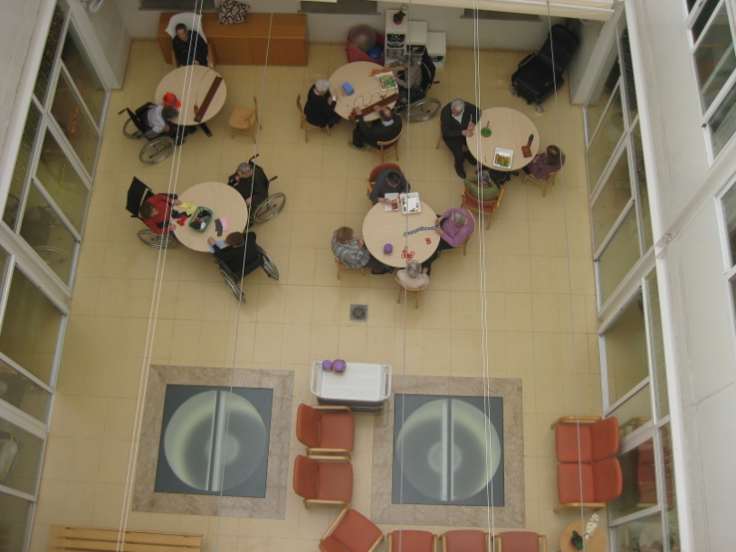
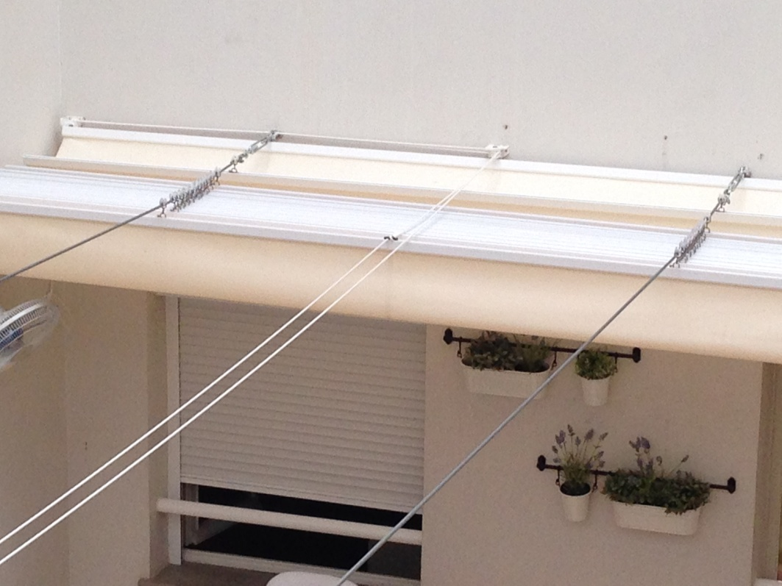
3.- ESPAIS ACTUALS.- PATI CENTRAL

Slide 40
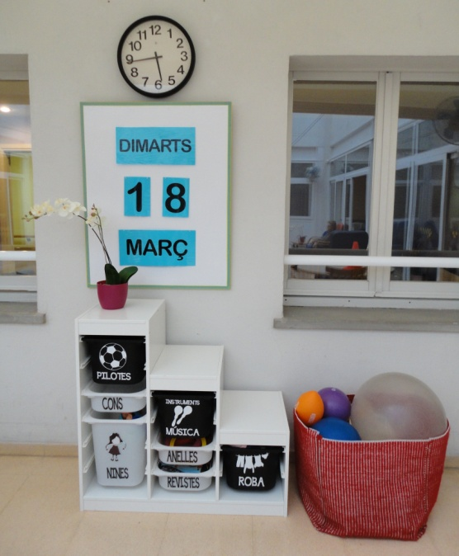
3.- ESPAIS ACTUALS.- PATI CENTRAL

Slide 41
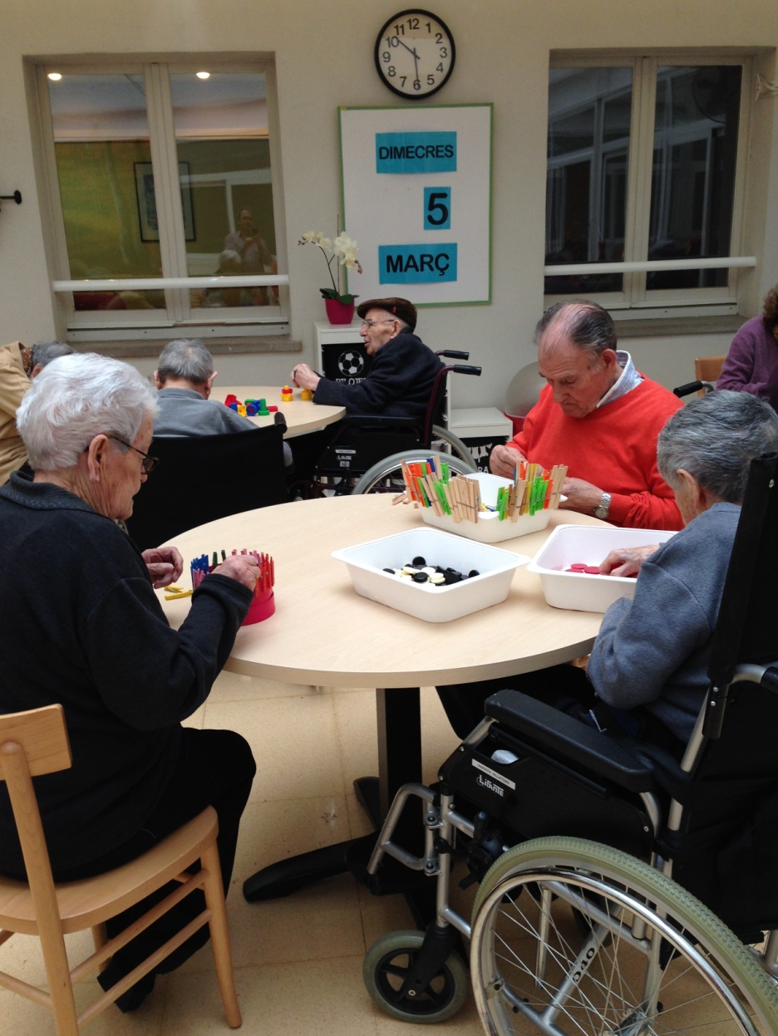
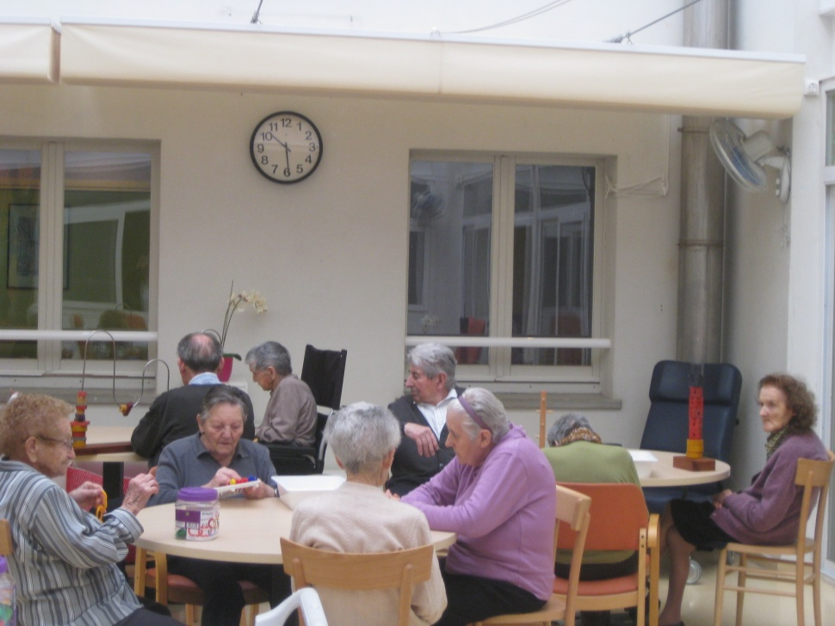
3.- ESPAIS ACTUALS.- PATI CENTRAL

Slide 42
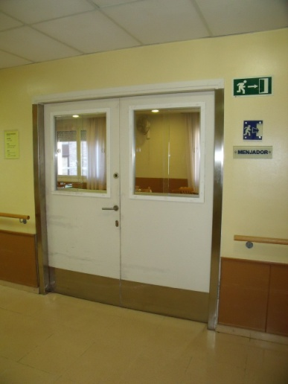
4.- ESPAIS ACTUALS.- ALTRES MODIFICACIONS

Slide 43
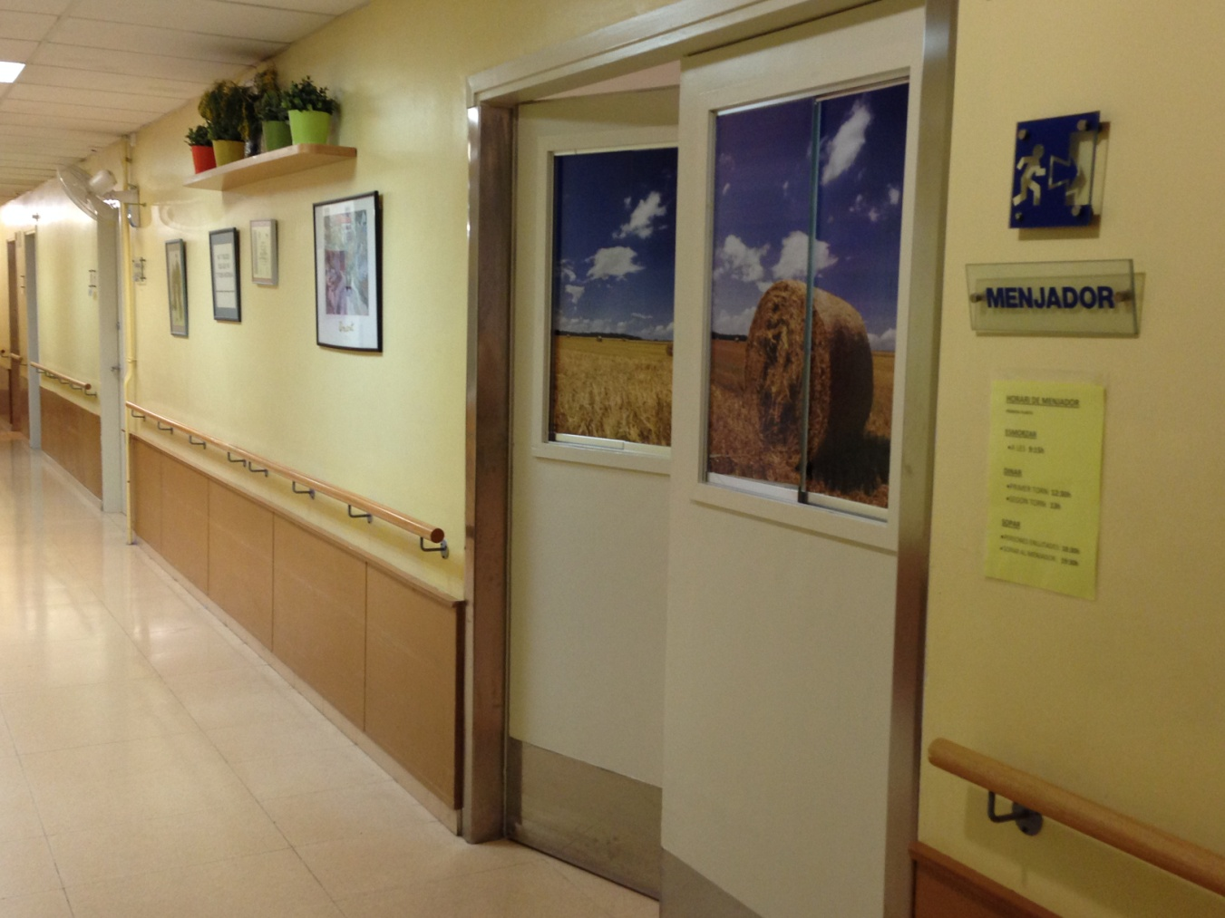
4.- ESPAIS ACTUALS.- ALTRES MODIFICACIONS

Slide 44
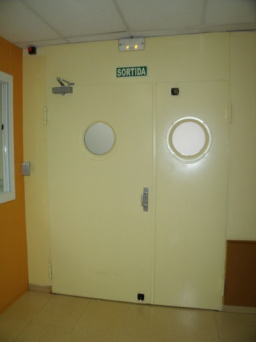
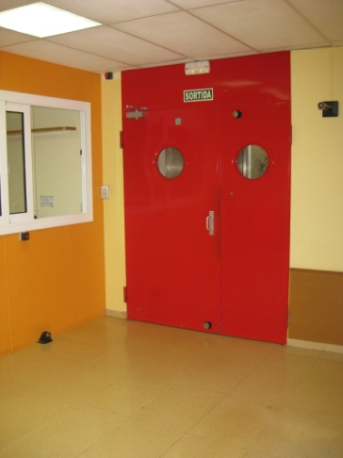
5.- ESPAIS ACTUALS.- ALTRES MODIFICACIONS

Slide 45
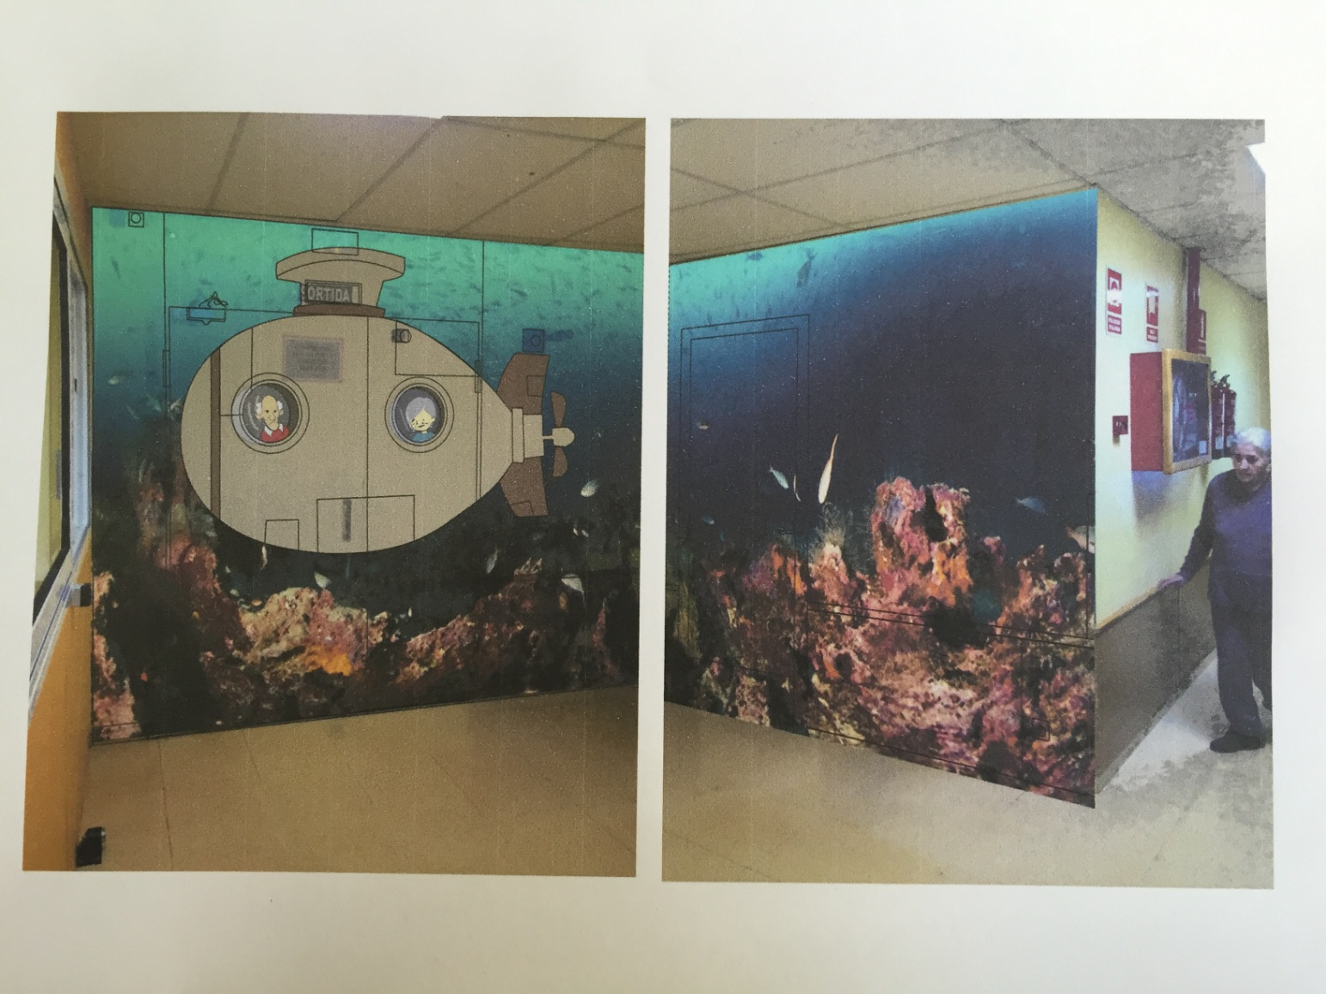
5.- ESPAIS ACTUALS.- ALTRES MODIFICACIONS

Slide 46
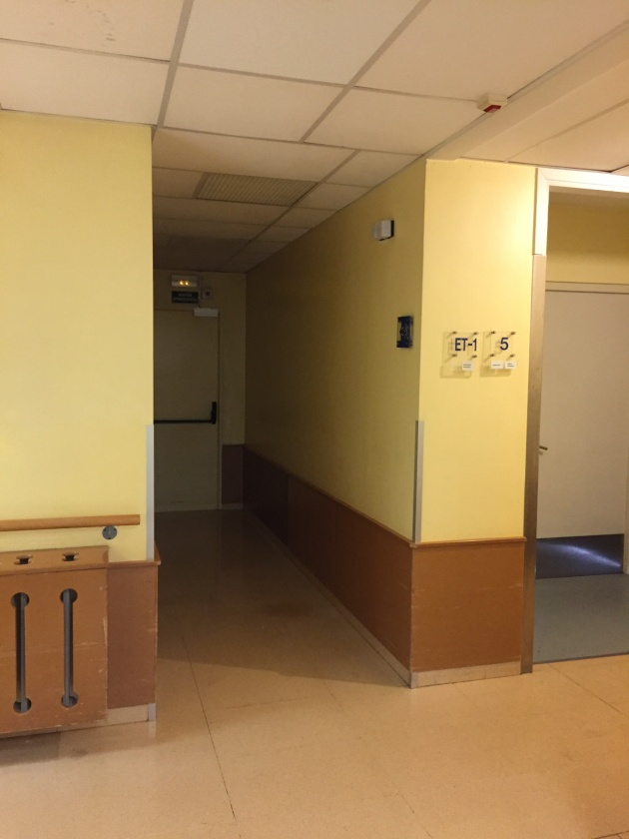
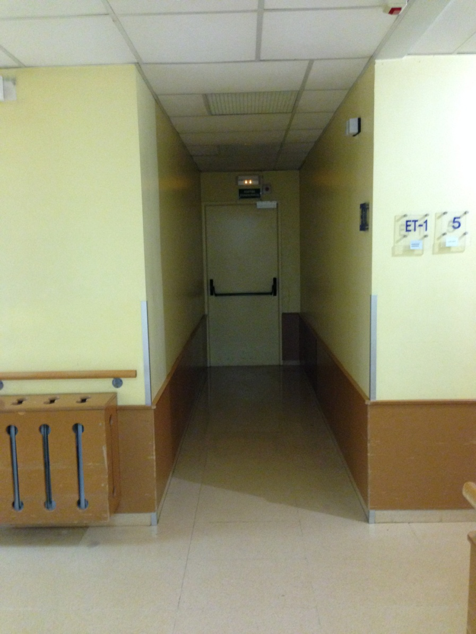
6.- ESPAIS ACTUALS.- ALTRES MODIFICACIONS

Slide 47
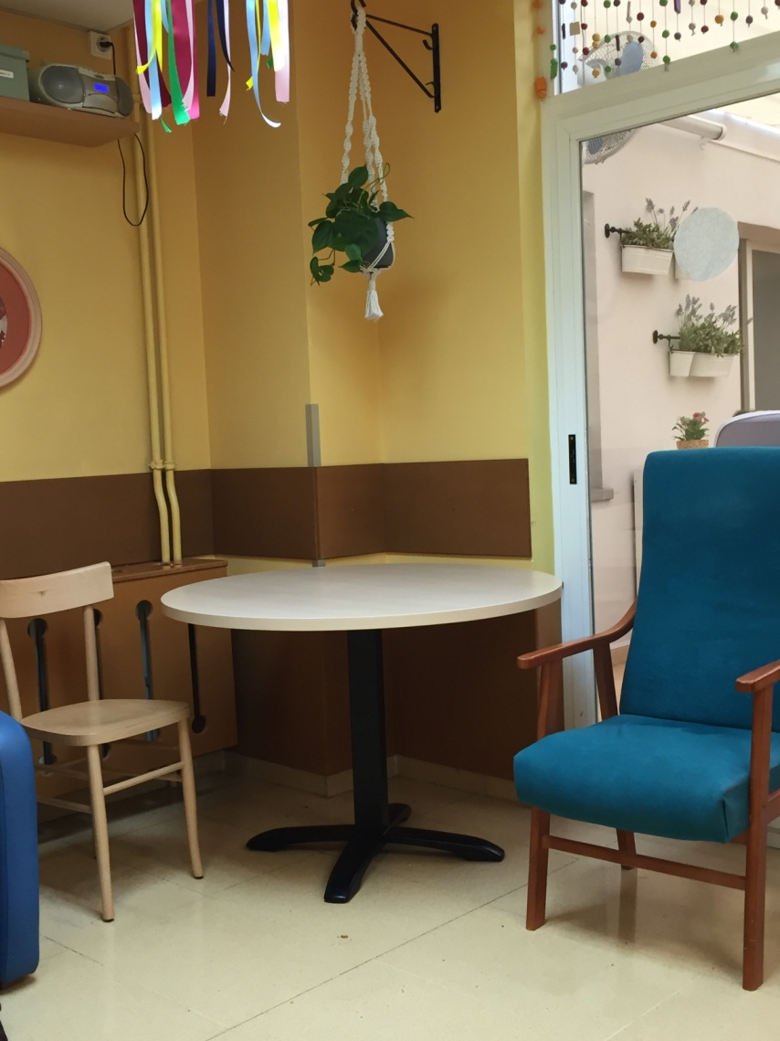
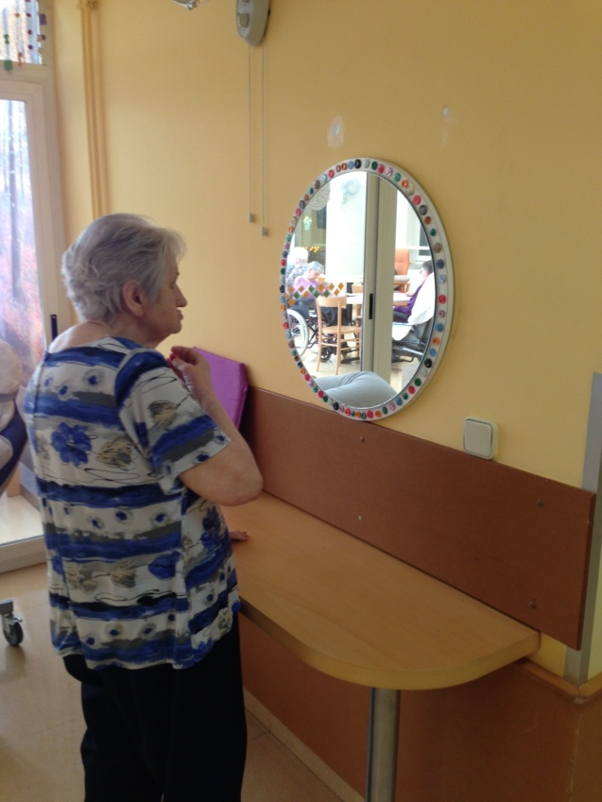
7.- ESPAIS ACTUALS.- ALTRES MODIFICACIONS

Slide 48
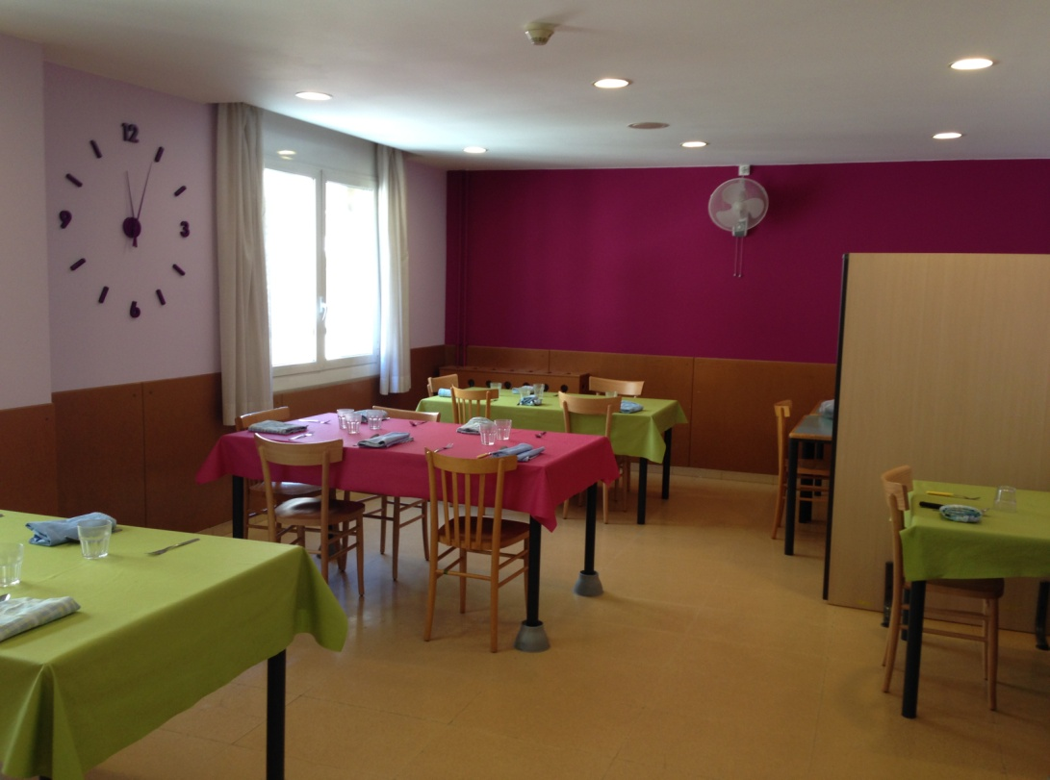
8.- ESPAIS ACTUALS.- ALTRES MODIFICACIONS

Slide 49
GUIÓ
PERQUÈ ACP I UNA PROPOSTA DE MODIFICACIÓ AMBIENTAL
PER ON I COM COMENCEM.- PLA DE TREBALL
AVALUACIÓ AMBIENTAL D’UNA PLANTA PER A PERSONES AMB DEMÈNCIA
Protocol d’avaluació ambiental professional (PAAP)
DCM
ACCIONS I PROPOSTES DE MILLORA,
CANVIS EN L’ENTORN FÍSIC
IMPACTES EN L’ENTORN SOCIAL I ORGANITZATIU
AVALUACIÓ DE RESULTATS

Slide 50
IMPACTES EN L’ENTORN SOCIAL
REFLEXIONS INICIALS:
Us de la TV: La podem usar d'una manera raonada/pensada per generar implicació ?
Podem enriquir la sala amb objectes, revistes, fotografies, coses per tocar ?
Com podem millorar la col.laboració amb els residents quan els acompanyem al WC o els portem a dinar i evitar treure'ls del lloc sense dir-los res o no mirar-los.
Totes les visites de persones exteriors al centre són grans oportunitats per generar relació i benestar. Els podem ajudar ?
Podem fer del berenar una oportunitat per a la relació social ?
Com podem evitar parlar de coses nostres davant dels residents i aprofitar per parlar amb els residents que tenim a davant de coses que els puguin interessar a ells.

Slide 51
IMPACTES EN L’ENTORN SOCIAL
PROGRAMA D’ACTIVITATS D’ESTIMULACIÓ
IDIOSINCRÀCIA DE LA PLANTA
ACTIVITATS QUOTIDIANES
Celebracions
Ocupacions quotidianes
Estimulació sensorial 24 hores
Història de vida
Actes de comiat
Integració de la família
Activitat Assistida amb Animals

Slide 52
IMPACTES EN L’ENTORN ORGANITZATIU
Organització de la planta per grups de treball
Paper de les gerocultores coordinadores (professional de referència)
Implicació de les gerocultores en el programa d’activitats
Flexibilitat en les tasques
Vinculació de la família

Slide 53
GUIÓ
PERQUÈ ACP I UNA PROPOSTA DE MODIFICACIÓ AMBIENTAL
PER ON I COM COMENCEM.- PLA DE TREBALL
AVALUACIÓ AMBIENTAL D’UNA PLANTA PER A PERSONES AMB DEMÈNCIA
Protocol d’avaluació ambiental professional (PAAP)
DCM
ACCIONS I PROPOSTES DE MILLORA,
CANVIS EN L’ENTORN FÍSIC
IMPACTES EN L’ENTORN SOCIAL I ORGANITZATIU
AVALUACIÓ DE RESULTATS

Slide 54
DCM 2013/2015 - BENESTAR / MALESTAR
Gener 2013

Slide 55
DCM 2013/2015 - BENESTAR / MALESTAR
Juny 2014

Slide 56
DCM 2013/2015 - BENESTAR / MALESTAR
Març 2015

Slide 57
DCM 2013/2015 - OCUPACIÓ DEL TEMPS (BCC)
Gener 2013

Slide 58
DCM 2013/2015 - OCUPACIÓ DEL TEMPS (BCC)
Juny 2014

Slide 59
DCM 2013/2015 - OCUPACIÓ DEL TEMPS (BCC)
Març 2015

Slide 60
OBSERVACIONS I CONSIDERACIONS
Millora del benestar de les persones de la planta
Millora de la interacció amb altres (estat A)
Disminució de la implicació social passiva (estat B)
Disminució de la desvinculació (estat C)
Augment del temps dedicat a activitats lúdiques (estat L)
Augment del temps amb potencial alt.
Però ha disminuït la variabilitat d’ocupació del temps

Slide 61
I PER ACABAR .....
UNA PETITA VISITA GUIADA

